Slide 1


CHÀO MỪNG CÁC EM
ĐẾN VỚI TIẾT HỌC HÔM NAY!

Slide 2
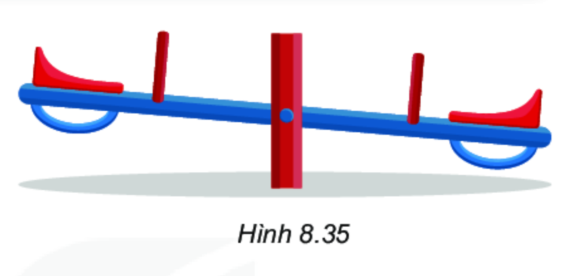

Em đã chơi bập bênh bao giờ chưa? Trong trò chơi này, người ta dùng một thanh gỗ dài gắn cố định lên một cái trục trên giá đỡ (H.8.35). Nếu hình dung thanh gỗ là một đoạn thẳng thì điểm đặt lên trục phải ở chính giữa của đoạn thẳng đó.
Trong hình học, điểm đó có ý nghĩa gì và làm thế nào để tìm nó?

Slide 3
BÀI 35:
TRUNG ĐIỂM CỦA ĐOẠN THẲNG

Slide 4

HĐ1
Người ta dùng một thanh gỗ dài 3m để làm bập bênh. Theo em, điểm gắn trục phải cách hai đầu thanh gỗ là bao nhiêu?
Điểm gắn trục cách hai đầu thanh gỗ: 1,5m

Slide 5
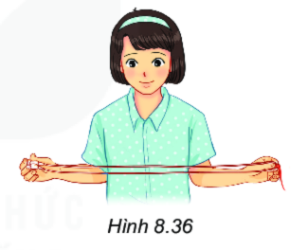
HĐ2
Một sợi dây dài 120cm. Gấp đôi sợi dây lại để hai đầu sợi dây trùng nhau. Đánh dấu điểm A là chỗ bị gấp (H.8.36). Khoảng cách từ điểm A đến đầu mỗi sợi dây là bao nhiêu?
Khoảng cách điểm A đến mỗi đầu sợi dây là: 60 m

Slide 6
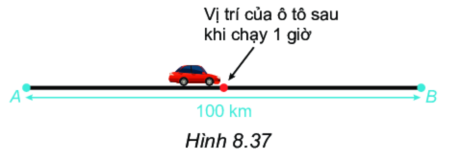
HĐ3
01
Một chiếc xe chạy với vận tốc không đổi trên một quãng đường thẳng dài 100km từ vị trí A đến vị trí B hết 2 giờ.
Hỏi sau khi chạy được 1 giờ, xe rời vị trí A bao nhiêu km, còn cách vị trí B bao nhiêu km?
Giải
Sau khi chạy được 1 giờ, xe rời xa vị trí A: 1/2.100 = 50 km
Cách vị trí B : 100 - 50 = 50 km.

Slide 7


NHẬN XÉT
Nếu điểm I nằm giữa hai điểm A và B sao cho IA = IB (H.8.38) thì điểm I được gọi là trung điểm của đoạn thẳng AB.
Khi đó ta có:
IA = IB = $\frac{AB}{2}$

Slide 8

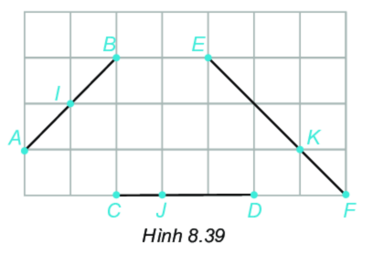
Câu hỏi 1:
Dùng thước thẳng có vạch chia, em hãy kiểm tra xem các điểm I, J, K trong Hình 8.39 có lần lượt là trung điểm của các đoạn thẳng AB, CD, EF hay không?
I là trung điểm của AB
J không là trung điểm của CD
K không là trung điểm của EF

Slide 9
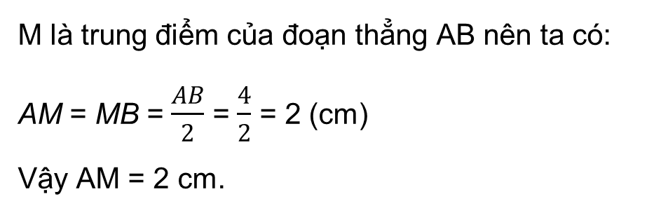
Ví dụ
Cho đoạn thẳng AB dài 4 cm như Hình 8.40.
A
•
•
B
Hình 8.40
Gọi M là trung điểm của đoạn thẳng AB.
Tính độ dài đoạn thẳng AM.
Giải:
M là trung điểm của đoạn thẳng AB nên ta có:
AM = MB = $\frac{AB}{2}$ = $\frac{4}{2}$ = 2 (cm)
Vậy AM = 2 cm.

Slide 10
Luyện tập
Giải
Cho đoạn thẳng PQ dài 12 đơn vị. Gọi E là trung điểm của đoạn thẳng PQ và F là trung điểm của đoạn thẳng PE. Tính độ dài của đoạn thẳng EF.
Vì E là trung điểm của đoạn thẳng PQ nên ta có:
PE = EQ = 12/ 2 = 6 đơn vị
Vì F là trung điểm của đoạn thẳng PE nên ta có:
PF = EF = 6/ 2 = 3 đơn vị.
P
F
E
Q
•
•
•
•
12 đơn vị

Slide 11
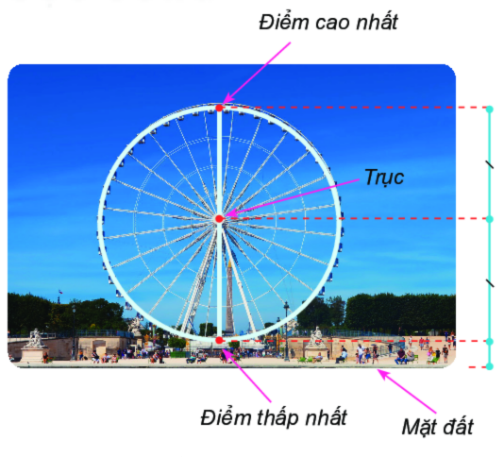
Vận dụng
Vòng quay mặt trời trong một khu vui chơi có điểm cao nhất là 60 m, điểm thấp nhất là 6 m (so với mặt đất). Hỏi trục của vòng quay nằm ở độ cao nào?

Slide 12
Giải
Vì trục của vòng quay được coi là trung điểm của đoạn thẳng nối hai điểm cao nhất và thấp nhất của trục quay nên ta có khoảng cách từ điểm thấp nhất đến trục quay là:
60 : 2 = 30 (m)
Trục quay đang nằm ở cao:
30 + 6 = 36 (m)

Slide 13
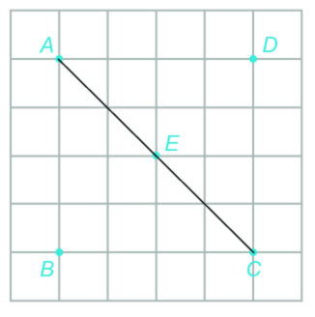
LUYỆN TẬP
a) Em hãy dùng thước thẳng để kiếm tra xem điểm E có phải là trung điểm của đoạn thẳng AC không.
b) Kiểm tra xem E còn là trung điểm của đoạn thẳng nào khác có các đầu mút là các điểm đã cho.
Bài 8.15 (SGK - tr56)
Cho hình vẽ sau:

Slide 14
Giải
a) Vì E nằm giữa A và C mà AE = EC nên E là trung điểm của AC.
b) Vì E nằm giữa B và D mà BE = ED nên E là trung điểm của BD.

Slide 15

Bài 8.16 (SGK - tr56)
Tính độ dài đoạn thẳng AB nếu trung điểm I của đoạn thẳng AB nằm cách mút A một khoảng bằng 4,5 cm.
Giải:
Vì trung điểm I của AB nằm cách mút A một khoảng 4,5 cm nên ta có:
AB = 4,5 . 2 = 9 (cm).

Slide 16
Bài 8.17 (SGK- tr56)
A
D
C
B
•
•
•
•
2 cm
Giải
Cho bốn điểm A,B,C,D cùng nằm trên một đường thẳng sao cho C là trung điểm của đoạn thẳng AB, D là trung điểm của đoạn thẳng AC. Biết rằng CD = 2 cm, hãy tính độ dài của đoạn thẳng AB.
Vì D là trung điểm của đoạn thẳng AC nên ta có :
AC = DC . 2 = 2 . 2 = 4 (cm).
Vì C là trung điểm của đoạn thẳng AB nên ta có :
AB = AC . 2 = 4 . 2 = 8 (cm).

Slide 17
02
Bài 8.18 (SGK - tr56)
Giả sử em có một cây gậy và muốn tìm điểm chính của cây gậy đó. Em sẽ làm thế nào nếu:
Dùng thước đo độ dài;
Chỉ dùng một sợi dây đủ dài.
VẬN DỤNG

Slide 18
Giải
a. Dùng thước đo độ dài tìm điểm chính giữa của cây gậy ta làm như sau:
Dùng thước đo độ dài của cây gậy .
Lấy kết quả đo đó chia đôi, ta được khoảng cách từ trung điểm cây gậy đến các đầu mút của cây gậy.
Dùng thước đo lại với khoảng cách vừa tìm được ta xác định được trung điểm của cây gậy.

Slide 19
Giải
b. Dùng sợi dây để tìm điểm chính giữa của cây gậy ta làm như sau :
Ta đặt sợi dây sao cho thu được một đoạn bằng độ dài của cây gậy.
Ta gập đoạn sợi dây đó lại sao cho hai đầu sợi dây trùng nhau. Nếp gập cắt sợi dây thành hai phần bằng nhau.
Sau đó ta đặt sợi dây vừa gập lên cây gậy ta sẽ tìm được điểm chia cây gậy thành hai phần bằng nhau đó chính là trung điểm của cây gậy.

Slide 20
HƯỚNG DẪN VỀ NHÀ
02
Hoàn thành các bài tập trong SBT
01
Ôn tập các kiến thức đã học
03
Chuẩn bị trước bài Luyện tập chung

Slide 21
HẸN GẶP LẠI CÁC EM TRONG TIẾT HỌC SAU!
Tài liệu được chia sẻ bởi Website VnTeach.Com
https://www.vnteach.com
Một sản phẩm của cộng đồng facebook Thư Viện VnTeach.Com
https://www.facebook.com/groups/vnteach/
https://www.facebook.com/groups/thuvienvnteach/

